Slide 1


“
LA INTELIGENCIA ARTIFICIAL ES LA MATERIA MÁS FACIL DEL MUNDO, DE “CERO A HEROE”

Slide 2

Napoleón Alcides Pérez Arteaga | LinkedIn
napoleon2008@ieee.org
Ingeniero Industrial(Universidad Don Bosco)
Master en Big Data & Business Intelligence(Universidad Isabel I, España)
Candidato a Master en Transformación Digital(EUDE Business School)
Puesto actual:
Senior Machine Learning Engineer
Ravn (Utah)
Embajador: Deep Learning AI San Salvador
Investigador asociado: IEEE TEMS (Universidad Don Bosco)

Slide 3
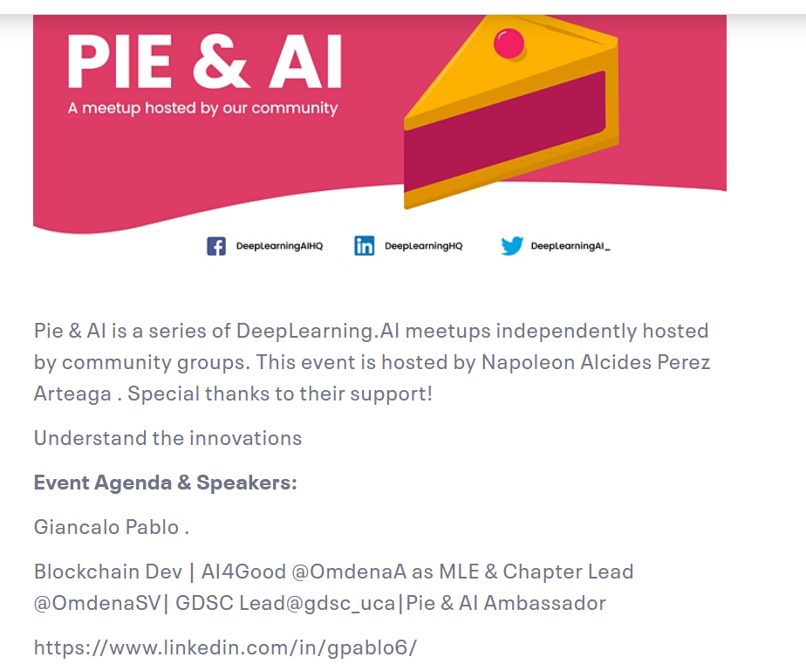

Slide 4
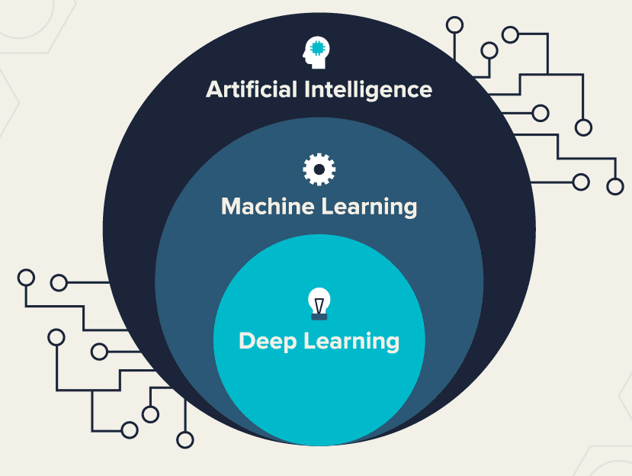

Slide 5


Slide 6


Slide 7
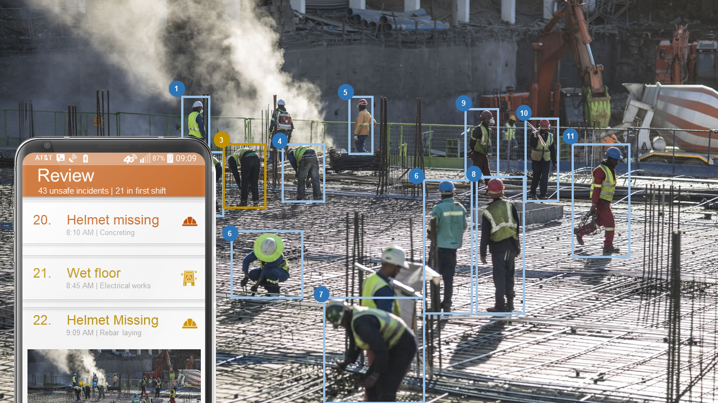

Slide 8
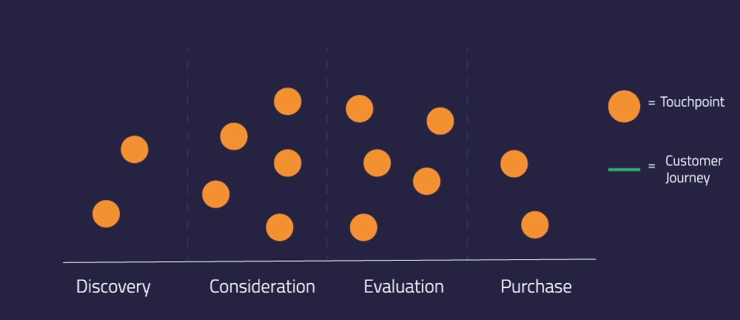

Slide 9


Slide 10
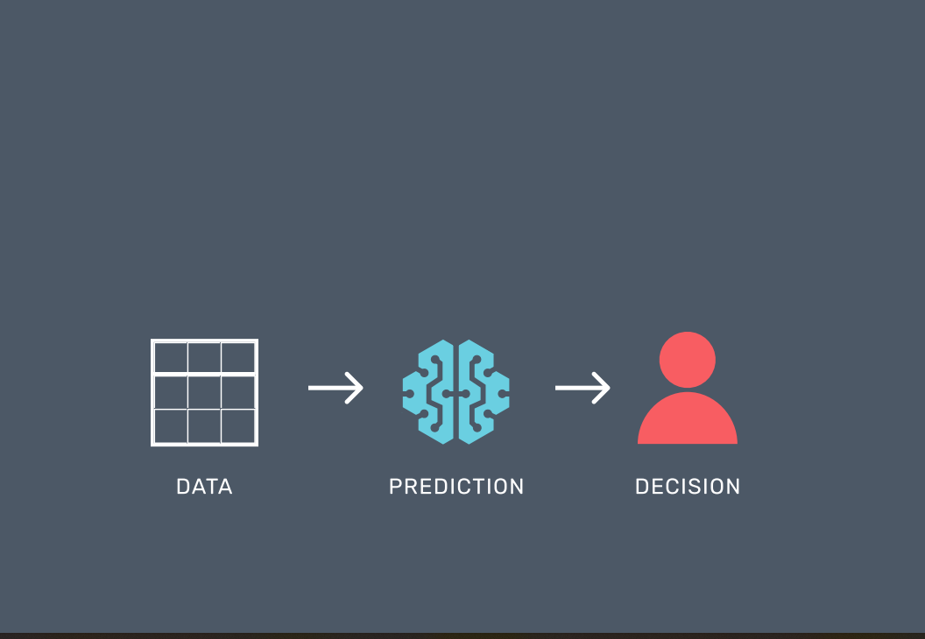

Slide 11
Structure
Discovery
Image
Classification
Feature
Elicitation
Customer
Retention
Meaningful
Compression
Fraud
Detection
DIMENSIONALLY
REDUCTION
CLASSIFICATION
Big Data
Visualization
Diagnostics
Forecasting
Recommended
Systems
UNSUPERVISED
LEARNING
SUPERVISED
LEARNING
Predictions
CLASTERING
REGRESSION
Targeted
Marketing
MACHINE
LEARNING
Process
Optimization
Customer
Segmentation
New Insights
REINFORCEMENT
LEARNING
Real-Time Decisions
Robot Navigation
Game Ai
Skill Acquisition
Learning Tasks

Slide 12
Preguntas para modelar
¿Cuál es el principal objetivo?. ¿Qué vamos a intentar predecir?
¿Cuáles son las características objetivo?
¿Cuáles son los datos de entrada?, ¿están disponibles?

Slide 13
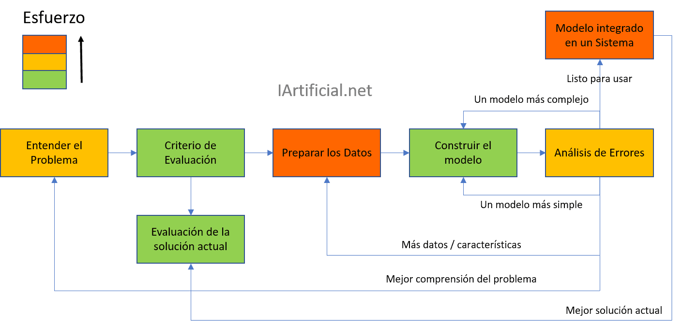
Fases del modelado en machine learning

Slide 14
Preguntas para modelar
¿A qué clase de problema nos enfrentamos?, ¿clasificación binaria?, ¿agrupamiento?
¿Cuál es la mejora esperada?
¿Cuál es el estado actual de la variable objetivo?
¿Cómo se va a medir la variable objetivo?

Slide 15
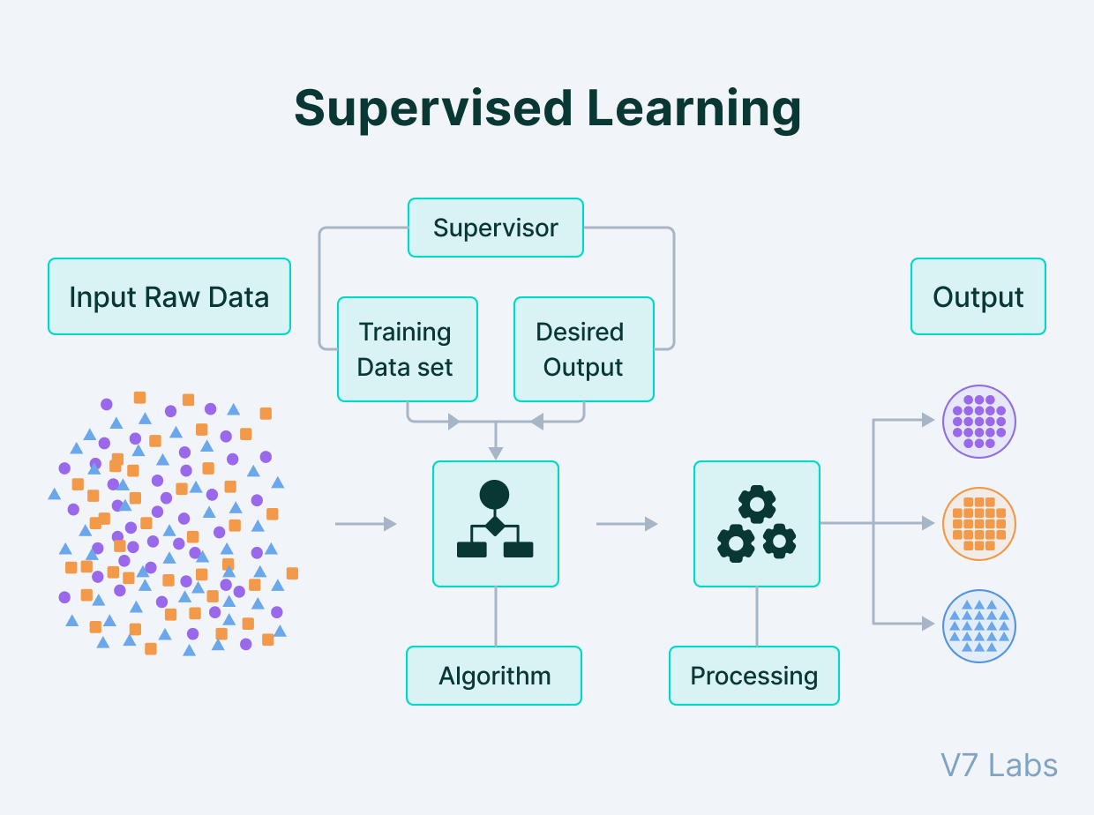
Algoritmos supervisados
Los algoritmos supervisados ​​aprenden de los datos de entrenamiento etiquetados.
Los algoritmos están “supervisados” porque sabemos cuál es la respuesta correcta.

Slide 16
Entender el tipo de modelo Supervisado
Dado un set de puntos
{ x^1 …..x^m} asociado a un valor final { y^1 , y ^m) queremos dar una predicción supervisada de como predecir y a partir de x.
 | Regresión | Clasificación
Salida | Continua | Clase
Ejemplos | Regresión lineal | Regresión logística, SVM, Naive Bayes.

Slide 17
Fase 1
1. Entender el problema
2. Entender los datos
Análisis exploratorio de datos
Hacer matriz de correlación
Entender el “storytelling”

Slide 18
Fase 2
Definir un criterio de evaluación
Métricas para clasificación

Slide 19
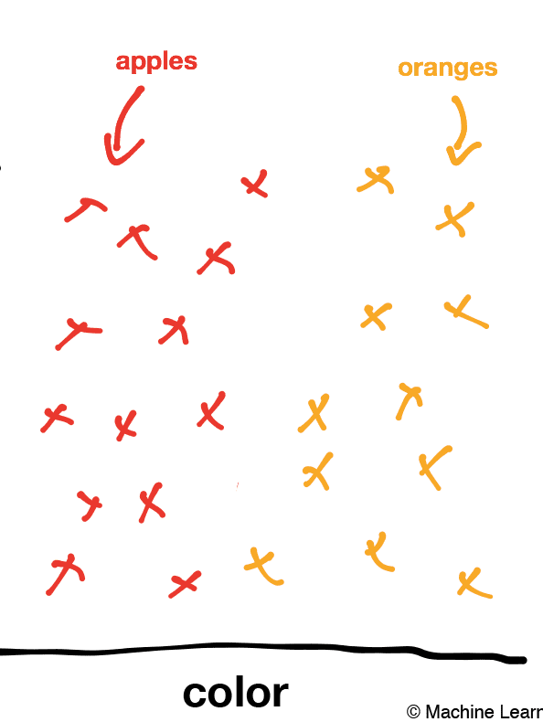
Clasificación
Digamos que eres una computadora con una colección de imágenes de manzanas y naranjas. De cada imagen puede inferir el color y el tamaño de una fruta, y desea clasificar las imágenes como una imagen de una manzana o una naranja.

Slide 20
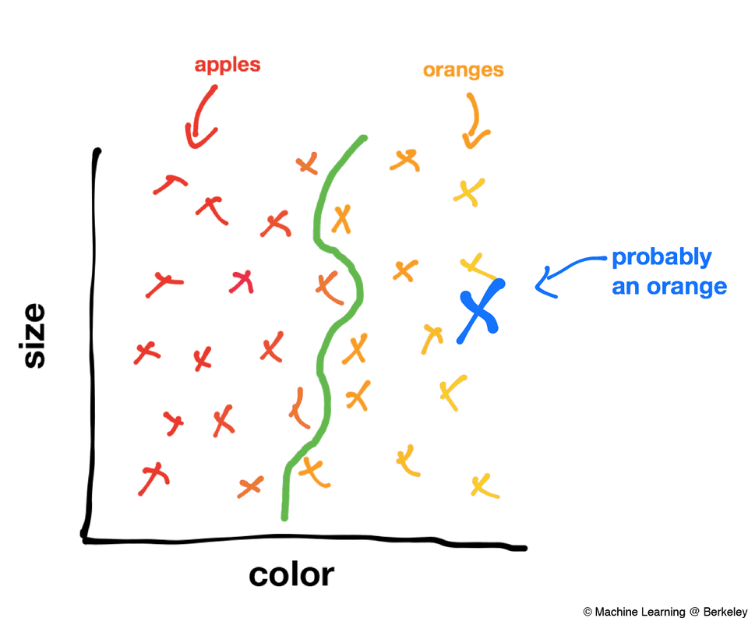
En otras palabras, al darle a nuestro algoritmo ejemplos de manzanas y naranjas para aprender, puede generalizar su experiencia a imágenes de manzanas y naranjas que nunca antes había visto.

Slide 21
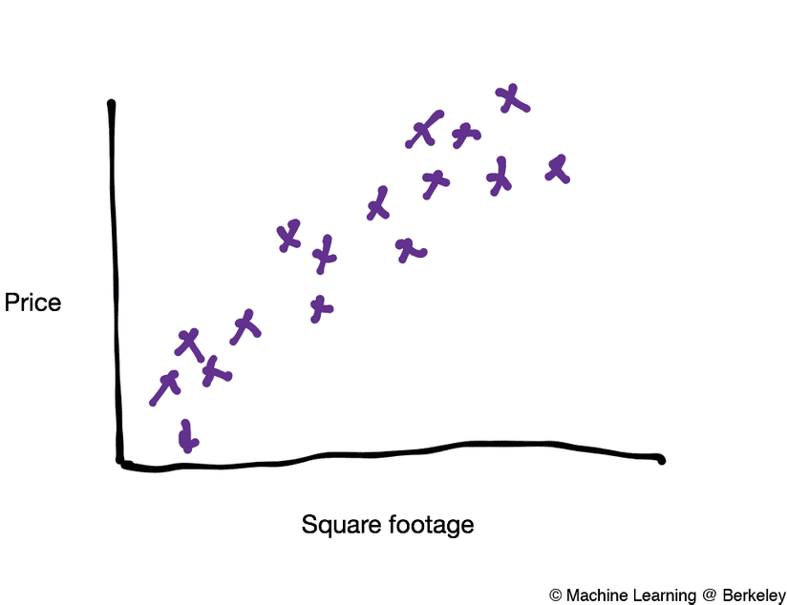
Regresión Lineal
Digamos que tenemos algunos datos de entrenamiento etiquetados. En particular, digamos que tenemos el precio de varias casas versus sus pies cuadrados.

Slide 22
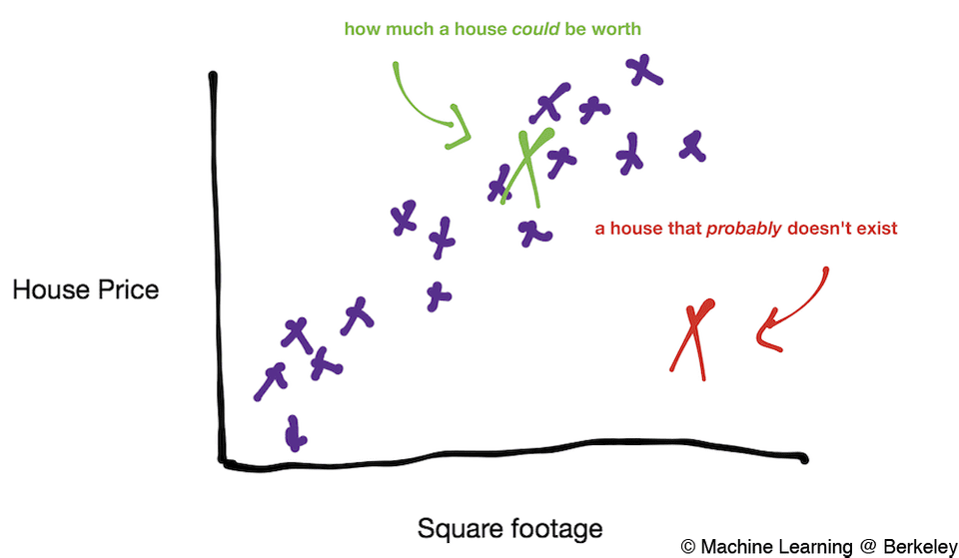

Slide 23
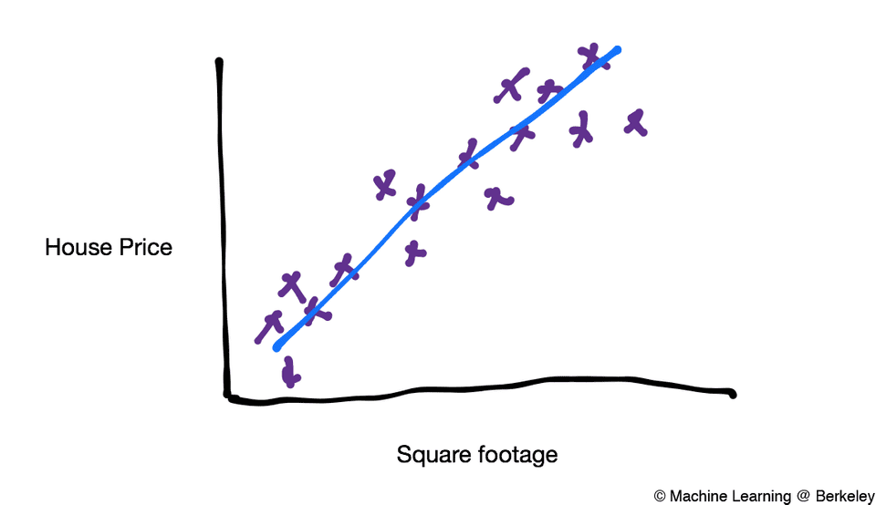
INTUICIÓN
Ahora podemos generalizar aún más y preguntar, por cada metro cuadrado dado,
¿cuánto valdrá una casa?

Slide 24
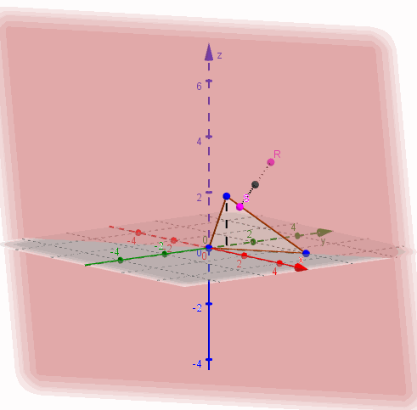
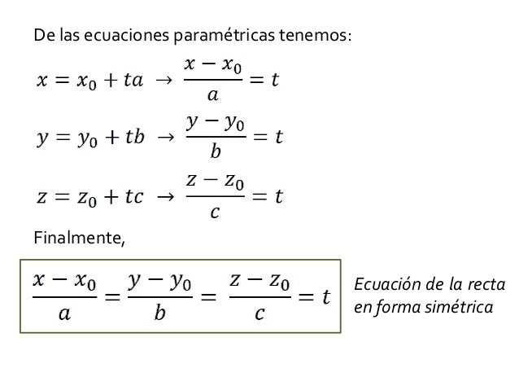
INTUICION MATEMÁTICA
AX +BY +CZ +D=0
Plano con vector (A, B,C)

Slide 25
Predicción
y ( x )es nuestra producción, o en este caso el precio de una casa, yXXes nuestra característica, o en este caso el tamaño de la casa.
c_{0}C0 ​es el intercepto en y, para dar cuenta del precio base de la casa.

Slide 26
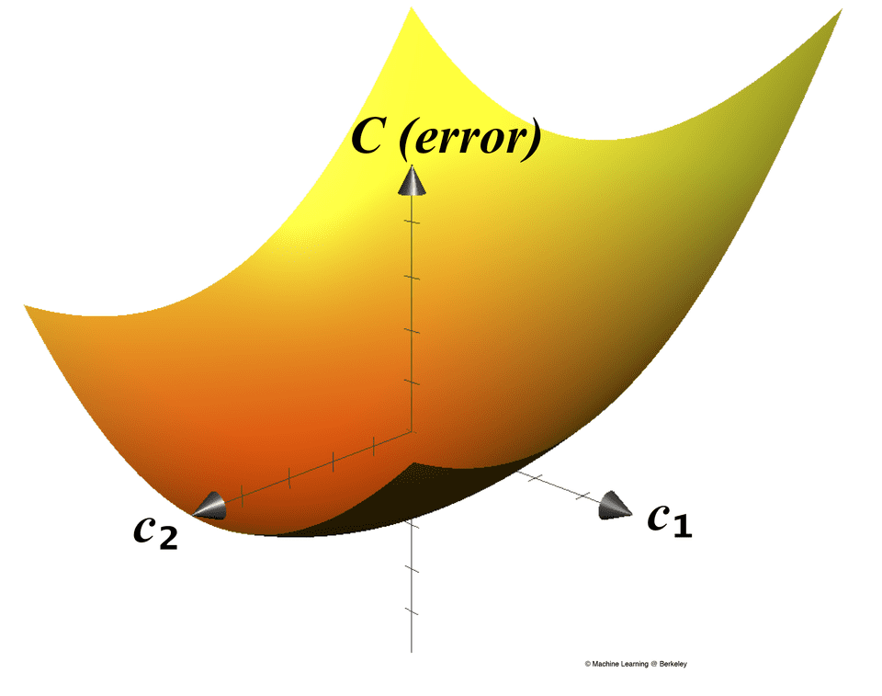
Función gradiente
Para comenzar, imagine rodar una pelota a lo largo del gráfico de la función de costo.
A medida que la pelota rueda, siempre seguirá la ruta más empinada y finalmente se detendrá en el fondo. En pocas palabras, eso es el descenso de gradiente..

Slide 27

Función gradiente

Slide 28
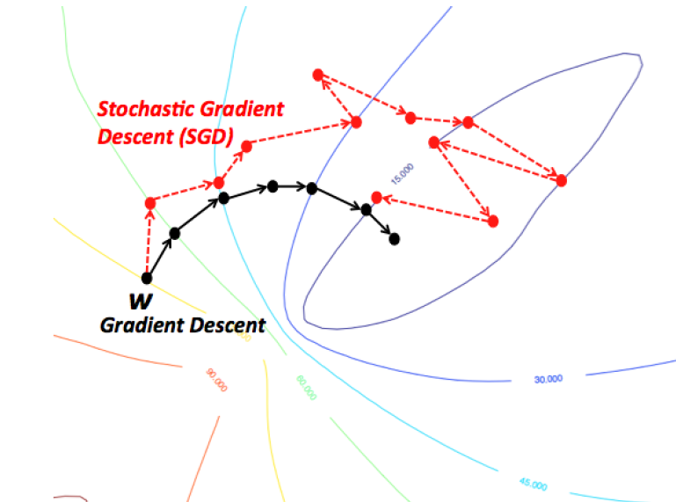
Gradiente descendiente idea general
El gradiente descendiente tiene un costo computacional que depende los datos con los que se entrena el modelo.
Al incrementar la cantidad de ejemplos y de características, se vuelve más costoso ya que se debe calcular el error de cada ejemplo cada vez que se ajustan los parámetros.

Slide 29

La vida es blanca o negra
Sin embargo, la vida no es tan blanca o negra como indican los perceptrones. Hay incertidumbre en casi cualquier cosa, incluso en elegir si ponerse o no un suéter
. En realidad, no nos ponemos inmediatamente un suéter en el momento en que cae por debajo de una temperatura predefinida.

Slide 30
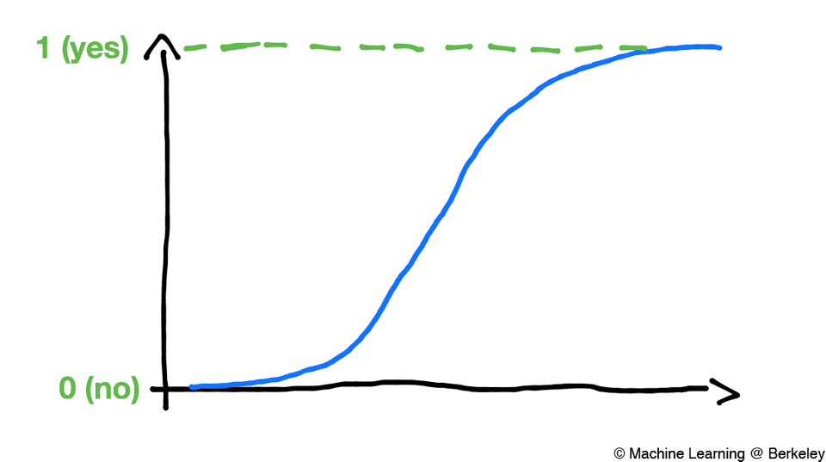
Regresión logistica
Para modelar mejor las complejidades de la vida, usamos la regresión logística para encontrar estas probabilidades. Esto implica ajustar una curva logística (como la que se muestra a continuación) a nuestros datos.
Para hacer esto, nuevamente usamos gradiente descendente para elegir los mejores parámetros para el modelo. Es decir, encontramos parámetros que minimizan alguna función de costo.

Slide 31
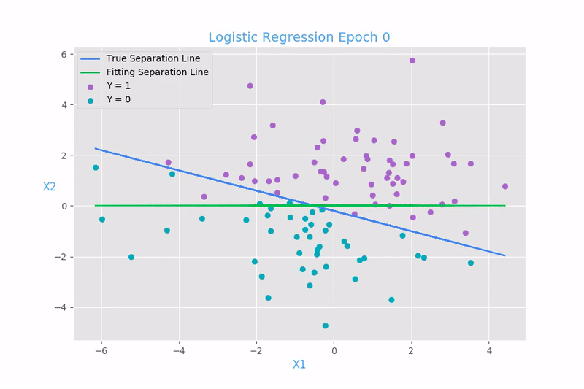
Ecuación general

Slide 32
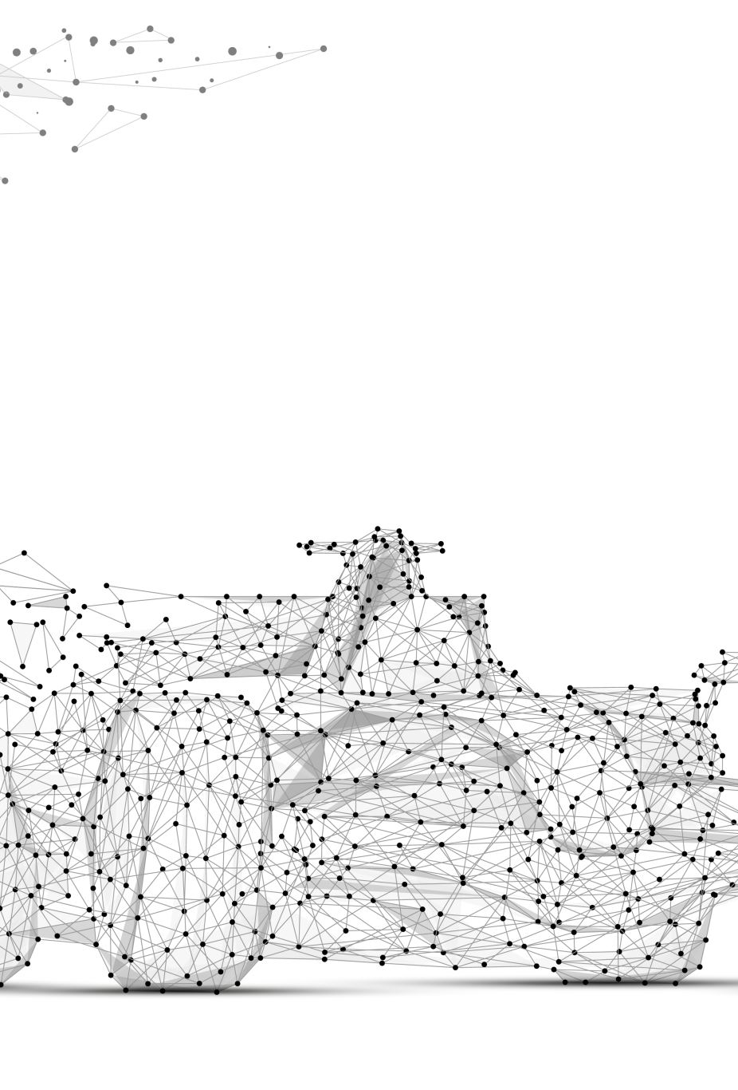
SVP (Support Vector Machine)
Máquinas de vectores de soporte
Las máquinas de vectores de soporte, o SVM para abreviar, son una clase de algoritmos de aprendizaje automático que se han vuelto increíblemente populares en los últimos años. Se basan en una idea muy intuitiva.

Slide 33
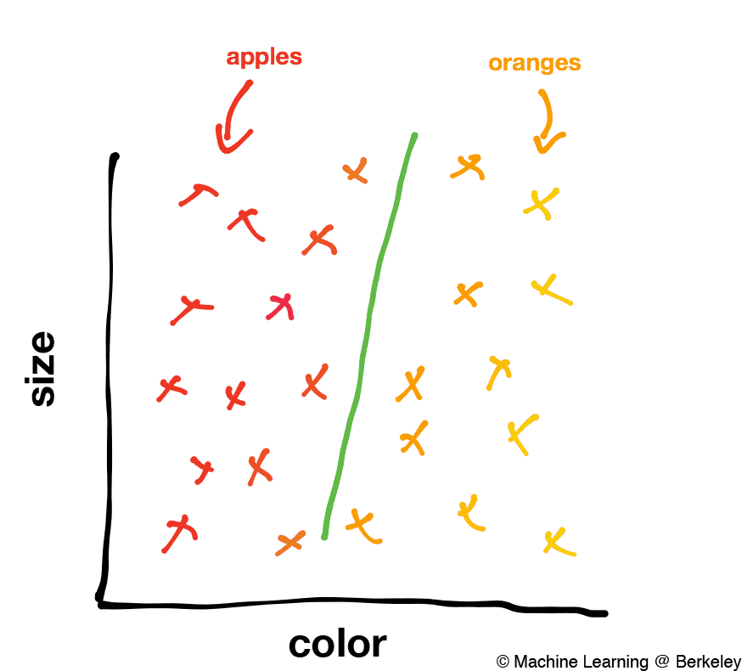
INTUICION
Una vez que hemos dibujado un límite de decisión, podemos encontrar el margen para cada punto de datos. El margen para un solo punto de datos es la distancia desde ese punto de datos hasta el límite de decisión.

Slide 34
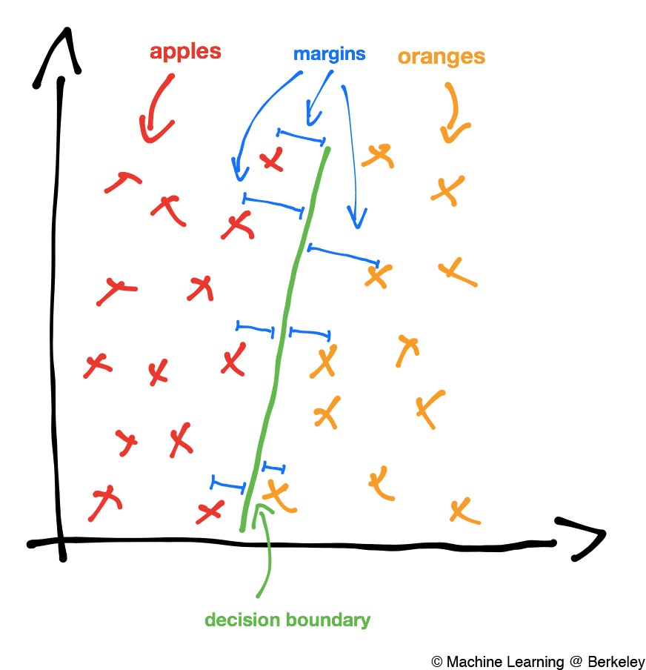
n cierto modo, un margen es una forma de determinar la confianza que tenemos en nuestra clasificación. Si un punto de datos tiene un margen grande y, por lo tanto, está muy lejos del límite de decisión, podemos estar bastante seguros de nuestra predicción

Slide 35
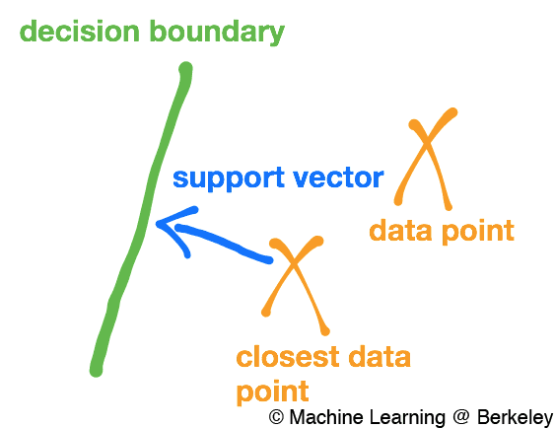
MAQUINAS DE VECTOR SOPORTE
La idea detrás de una máquina de vectores de soporte es clasificar los datos dibujando un límite de decisión de modo que maximice los vectores de soporte.

Slide 36
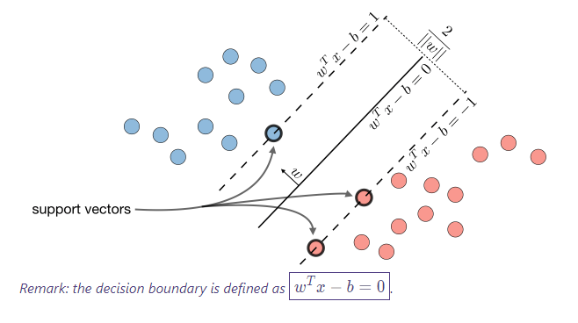
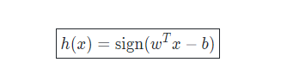
Definición matemática del SVM(Maquina de vector soporte)
Fuente de la imagen:
https://stanford.edu/~shervine/teaching/cs-229/cheatsheet-deep-learning

Slide 37
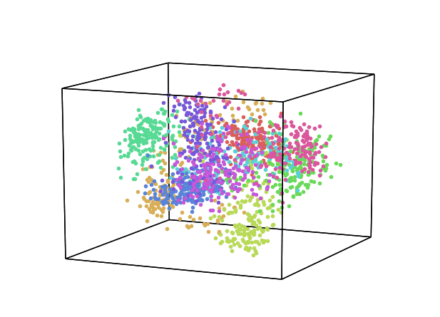
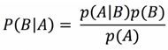
Naive Bayes
donde,
P(A|B) es la probabilidad de A dado B. A esto se le llama probabilidad posterior.
P(B|A) es la probabilidad de los datos B dados A.
P(A) es la probabilidad de A. A esto se le llama probabilidad previa de A.
P(B) es la probabilidad de los datos.

Slide 38

Classificación por probabilidad de spam

Slide 39
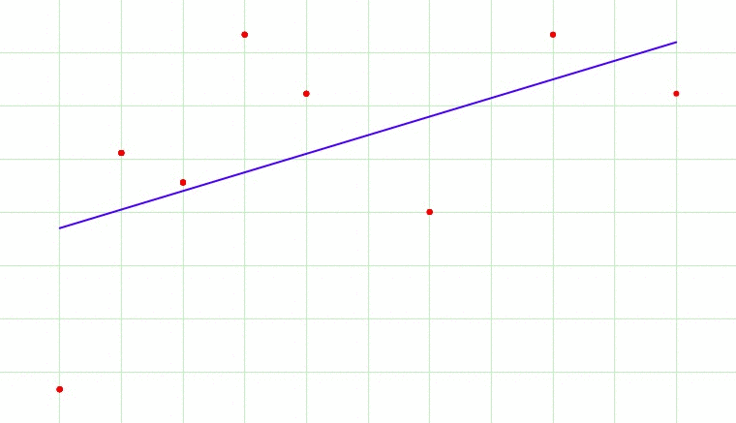
Overfitting (Sobreajuste)
Ahora, el sobreajuste ocurre cuando el modelo aprende tanto la señal como el ruido en los datos de entrenamiento y no funcionaría bien con los datos nuevos en los que el modelo no fue entrenado.

Slide 40
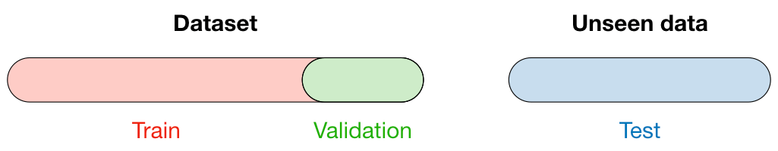
Distribución del data set

Slide 41
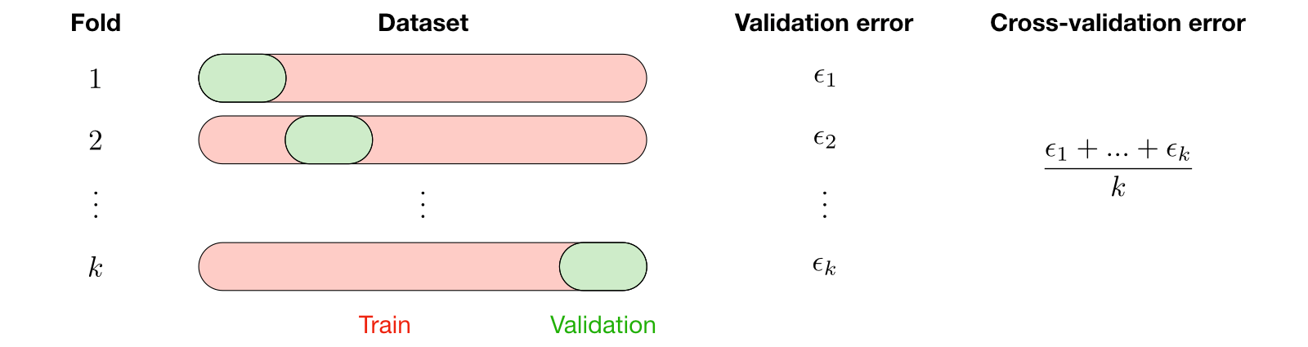
Cross validation(Validación cruzada)
La validación cruzada, también conocida como CV, es un método que se utiliza para seleccionar un modelo que no depende demasiado del conjunto de entrenamiento inicial. Los diferentes tipos se resumen en la siguiente tabla:

Slide 42
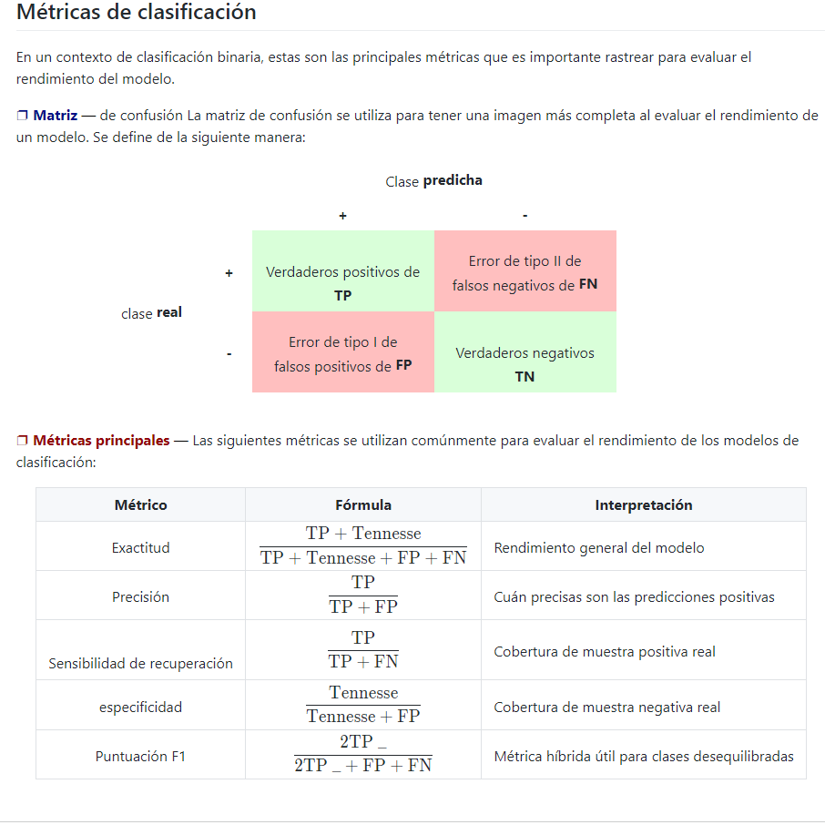
Clasificación métricas

Slide 43
Clasificación metricas

Slide 44
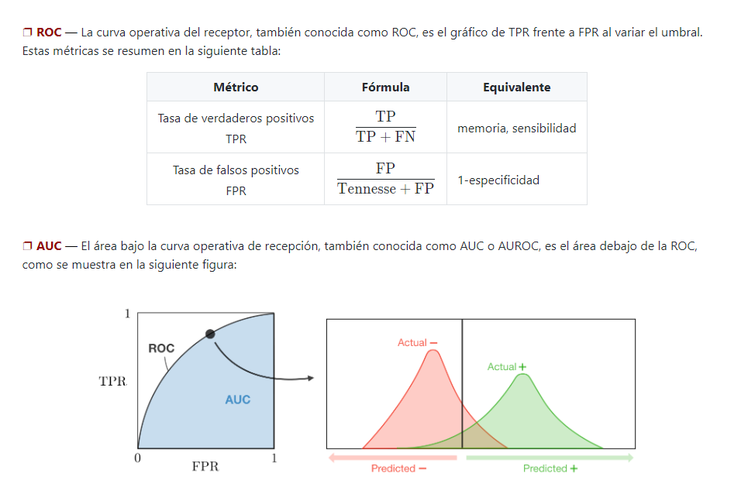
Clasificación metricas

Slide 45
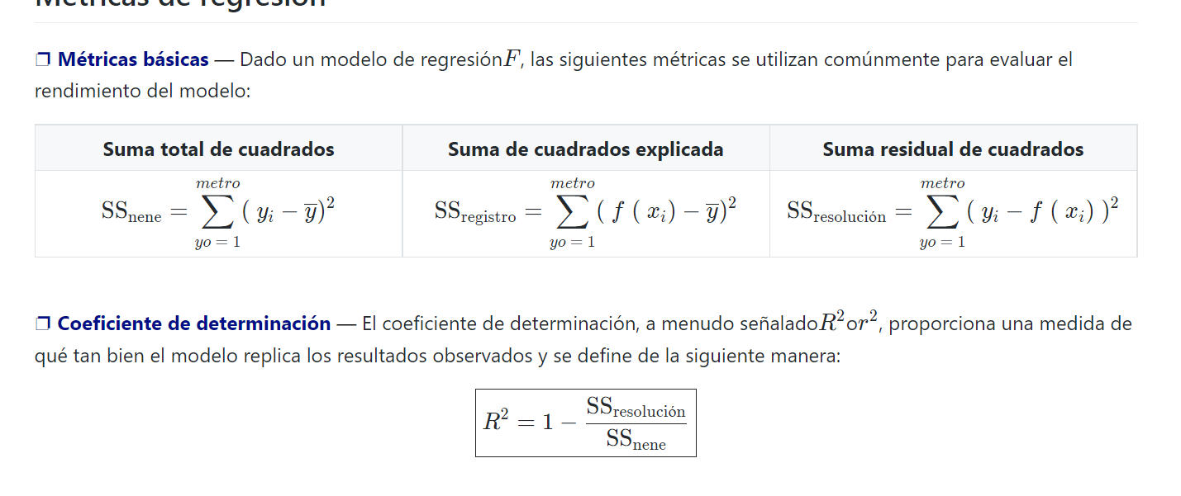
Regresión métricas

Slide 46
Al final del modelado que podríamos concluir.
Usar un modelo más complejo
Usar un modelo más simple
Darnos cuenta de que necesitamos más datos y / o más características
Desarrollar una mejor comprensión del problema y entender mejor cuál es el siguiente paso a dar

Slide 47

Feature Engineering

Slide 48
Feature Engineering
Al final del día, algunos proyectos de aprendizaje automático tienen éxito y otros fracasan. ¿Qué hace la diferencia?
Fácilmente, el factor más importante son las funciones utilizadas”. — Pedro Domingos}

Slide 49
Derivar columnas numéricas
Meta: Mejorar la precisión del modelo.
Suponga en un dataset determinado tiene las características:
a. Descripción mejorada
b. Número de características
c. Número de tomates
¿Cuál es la forma más rápida de hacerlo”
Ejemplos
df[“descripción_mejorada “] = df[“description”].apply(lambda x: len(x.split()))

Slide 50
Derivar columnas númericas
1.La meta es ayudar al modelo a mejorar su precision: arboles de decision más pequeños o major precisión.
2.Crear términos de interración(Crear columna con valor predictivo)
df["num_desc_words"] = df["description"].apply(lambda x: len(x.split()))
df[“expires_at"] = df[“created"]/(df[“updated_at"]+1)

Slide 51
Bibliografías recomendadas
• Coursera - Machine Learning • Coursera - Deep Learning Specialization •
*Cornell Tech CS 5787 Applied Machine Learning.
2-https://stanford.edu/~shervine/teaching/cs-229/cheatsheet-machine-learning-tips-and-tricks
3.Documentación oficial: https://scikit-learn.org/stable/index.html
Libros:
https://www.amazon.com/-/es/Sebastian-Raschka/dp/17899557508(Phyton ML BOOK)

